Slide 1
Logs del sistema, tracing y NTP y SNMP

Slide 2
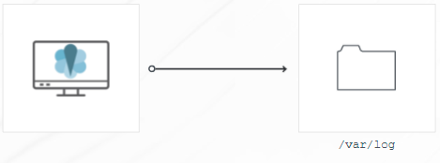
Introducción al Sistema Operativo Junos
08: Logs del sistema, tracing, NTP y SNMP
Descripcion general del los logs del sistema
  Registro del sistema:
  Utiliza la sintaxis de configuración estilo syslog de UNIX
    Archivo de syslog principal: /var/log/messages
  Admite numerosas “facilities” y niveles de “severidad”
    La “facilitiy” define la clase de mensaje de log y el nivel de severidad determina el nivel de detalle del registro

Slide 3
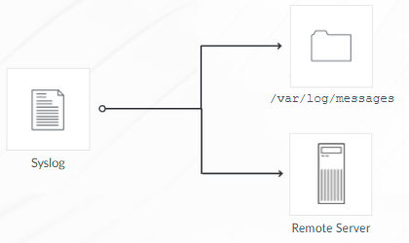
Introducción al Sistema Operativo Junos
08: Logs del sistema, tracing, NTP y SNMP
Descripcion general del los logs del sistema
  Registro del sistema:
  Provee soporte para logging local y remoto
    El logging remoto (y archivo) se recomiendad para troubleshooting.

Slide 4
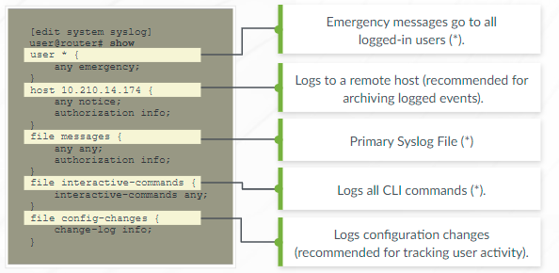
Introducción al Sistema Operativo Junos
08: Logs del sistema, tracing, NTP y SNMP
Ejemplo de Configuración de Syslog
  Las operaciones de syslog pueden habilitare o modificarse en los siguientes niveles jerarquicos.
  [edit system syslog]
  [edit routing-options options syslog]
Mensajes de emergencia para todos los usuarios ingresados (*)
(*) = configuración por defecto de fabrica
Logs enviados a un host remoto (recomendado para archivar eventos registrados)
Archivo principal de Syslog (*)
Registra todos los comandos CLI (*)
Registra los cambios de configuración
(recomendado para rastrear las actividades de usuario)

Slide 5
Introducción al Sistema Operativo Junos
08: Logs del sistema, tracing, NTP y SNMP
Información Adicional – Configuración Syslog
  Las opciones generales de configuración de syslog son:
  host name o IP address: envía mensajes de syslog a un host remoto, generalmente un dispositivo UNIX configurado para recibir mensajes de syslog entrantes
  archive: Configura cómo archivar los archivos de registro del sistema (el valor predeterminado es mantener 10 archivos de archivo con un tamaño máximo de 128 K cada uno)
  console: Configura los tipos de mensajes syslog para registrar en la consola del sistema
  facilty: muestra la clase de mensajes de registro
  severity: muestra el nivel de gravedad de los mensajes de registro
  file filename: Configura el nombre del archivo de registro
  files number: Muestra el número máximo de archivos de registro del sistema

Slide 6
Introducción al Sistema Operativo Junos
08: Logs del sistema, tracing, NTP y SNMP
Interpretando mensajes de syslog
  Las entradas de log estándar constan de los siguientes campos:
  marca de tiempo: indica cuándo se registró el mensaje
  nombre: Muestra el nombre del sistema configurado
  Nombre del proceso (PID): Muestra el nombre del proceso (o el ID del proceso cuando no hay un nombre disponible) que generó la entrada de registro.
  Código del mensaje: Proporciona un código que identifica la naturaleza general y el propósito del mensaje, (en el ejemplo que se muestra, el código del mensaje es UI_DBI-LSE_LCGOUT_EVEI\IT)
  texto-mensaje: Proporciona información adicional relacionada con el código del mensaje
Cuando agrega explicit-priority, Junos OS altera el formato del mensaje de syslog para incluir un valor de prioridad numérico. En esta situación, el valor 0 indica los mensajes más significativos y urgentes (emergencia) y el 7 indica mensajes a nivel de depuración (debug).

Slide 7
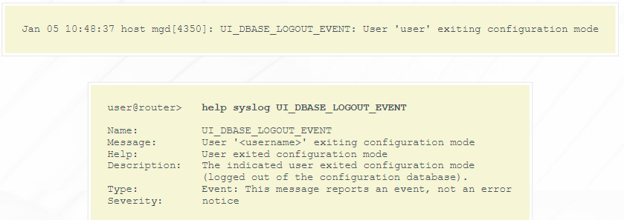
Introducción al Sistema Operativo Junos
08: Logs del sistema, tracing, NTP y SNMP
Interpretando códigos de mensajes
  Refiérase a la documentación System Log Messages Reference para una descripción completa de los códigos de mensajes y su significado.
  También puede utilizar utilice el comando help syslog para interpretar los códigos de mensajes

Slide 8
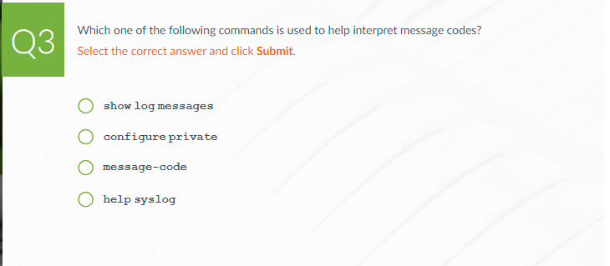
Introducción al Sistema Operativo Junos
08: Logs del sistema, tracing, NTP y SNMP
Verificación de Conocimientos

Slide 9
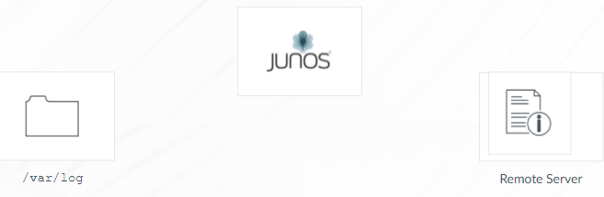
Introducción al Sistema Operativo Junos
08: Logs del sistema, tracing, NTP y SNMP
Descripción general de Traceoptions
  Tracing
  Es el equivalente de Junos OS a debug
  Requirer configuración
  Provee soporte para logging local y remote
    Los logs son escritos en /var/log/filename o en un servidor remoto

Slide 10
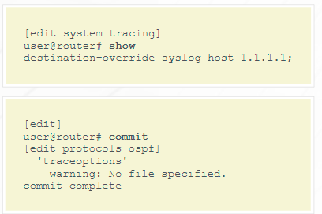
Introducción al Sistema Operativo Junos
08: Logs del sistema, tracing, NTP y SNMP
Descripción general de Traceoptions
  Para habilitar el registro remoto, debe especificar el servidor syslog en [edit system tracing]
Por el diseño de Junos OS, puede habilitar el tracing detallado en una red en producción, sin impactar significativamente el desempeño, sin embargo, debe recordar siempre apagar el tracing una vez que haya completado las pruebas para evitar consumo innecesario de recursos
Notes:
Rastreo es el término de Junos para lo que otros proveedores a veces llaman depuración. En la mayoría de los casos, cuando habilita el trace [a través de la configuración], se crea un archivo de trace que se utiliza para almacenar información de protocolo decodificada recibida o enviada por el motor de enrutamiento (RE).
Junos OS envía los resultados del tracing a un archivo específico almacenado en el directorio /var/log o a un servidor syslog remoto.
Para habilitar el logging remoto, especifique un servidor syslog en el nivel de jerarquía [edit system tracing].
Es posible que vea una advertencia cuando utilice la opción de servidor syslog remoto. Si el servidor syslog está configurado correctamente y ha verificado que los registros se están recibiendo en el servidor, puede ignorar la advertencia sin problemas.
Tenga en cuenta que, debido al diseño de Junos OS, puede habilitar el tracing detallado en una red de producción sin afectar significativamente el rendimiento. Aun así, siempre debe recordar desactivar el tracing una vez que haya completado la prueba para evitar el consumo innecesario de recursos.

Slide 11
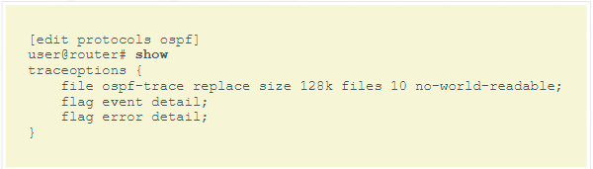
Introducción al Sistema Operativo Junos
08: Logs del sistema, tracing, NTP y SNMP
Ejemplo de Configuración de Traceoptions
  Incluya la instrucción traceoption en la jerarquía [edit protocols protocol-name] para tracear la operación de un protocolo especifício.
El protocolo o función que esta siendo traceado
Archivo donde están siendo guardados los traceos (/var/log/ospf-trace)
Opciones del archivo de traceo
..opciones aqui

Slide 12
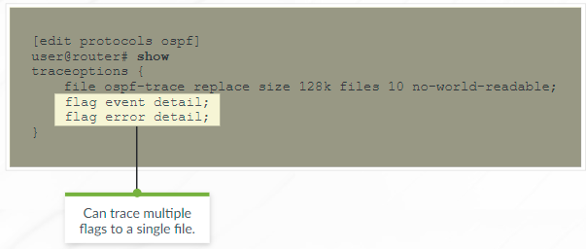
Introducción al Sistema Operativo Junos
08: Logs del sistema, tracing, NTP y SNMP
Ejemplo de Configuración de Traceoptions
  Las banderas identifican qué aspectos del protocolo se rastrean y con qué nivel de detalle. Puede rastrear varias banderas en un solo archivo.
Nota: cuando utilice la instrucción traceoptions, debe ser selectivo en lo que rastrea, ya que es probable que la selección de la palabra clave all proporcione demasiados detalles.
Notes:
Las banderas identifican qué aspectos del protocolo se rastrean y con qué nivel de detalle. Puede rastrear varias banderas en un solo archivo.
También puede usar el parámetro de detalle con un indicador de protocolo dado para la información adicional que a menudo se necesita en escenarios de solución de problemas.
Nota: cuando utilice la instrucción traceoptions, debe ser selectivo en lo que rastrea, ya que es probable que la selección de la palabra clave all proporcione demasiados detalles.
De forma predeterminada, la información de marca de tiempo se coloca al comienzo de cada línea de salida de seguimiento. Si no desea tener marcas de tiempo en cada línea, puede usar la opción oculta no-stamp en el comando traceoptions.

Slide 13
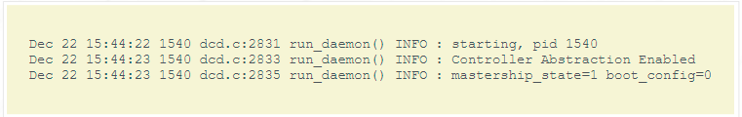
Introducción al Sistema Operativo Junos
08: Logs del sistema, tracing, NTP y SNMP
Ejemplo de Configuración de Traceoptions
  De forma predeterminada, la información de marca de tiempo se coloca al comienzo de cada línea de salida de seguimiento.
    Si no desea tener marcas de tiempo en cada línea, puede usar la opción oculta no-stamp en el comando traceoptions.
Notes:
Las banderas identifican qué aspectos del protocolo se rastrean y con qué nivel de detalle. Puede rastrear varias banderas en un solo archivo.
También puede usar el parámetro de detalle con un indicador de protocolo dado para la información adicional que a menudo se necesita en escenarios de solución de problemas.
Nota: cuando utilice la instrucción traceoptions, debe ser selectivo en lo que rastrea, ya que es probable que la selección de la palabra clave all proporcione demasiados detalles.
De forma predeterminada, la información de marca de tiempo se coloca al comienzo de cada línea de salida de seguimiento. Si no desea tener marcas de tiempo en cada línea, puede usar la opción oculta no-stamp en el comando traceoptions.

Slide 14
Introducción al Sistema Operativo Junos
08: Logs del sistema, tracing, NTP y SNMP
Ejemplo de Configuración de Traceoptions
  Traceoptions también esta disponible para otros elementos dentro de la jerarquía, como [edit interfaces interface-name]
  Al incluir la instrucción traceoption en [edit interfaces interface-name] le permite tracear la operación de:
    Interfaces individuales
    El proceso de manejo de las interfaces (dcd)
Nota: Al rastrear una interfaz específica, no se admite la especificación de un archivo de rastreo. El kernel de Junos realiza el registro en este caso, por lo que la información de seguimiento se coloca en el archivo de mensajes del sistema.
Por el contrario, el seguimiento de la interfaz global admite un archivo de almacenamiento. De forma predeterminada, /var/log/dcd se utiliza para el traceo global de interfaces.
Notes:
Las opciones de seguimiento también están disponibles en otras jerarquías de configuración.
La instrucción traceoptions en el nivel de jerarquía [edit interfaces interface—name] le permite rastrear las operaciones de interfaces individuales. También puede rastrear las operaciones del proceso de interfaz, que es el proceso de control de dispositivos (dcd).
Nota: Al rastrear una interfaz específica, no se admite la especificación de un archivo de rastreo. El kernel de Junos realiza el registro en este caso, por lo que la información de seguimiento se coloca en el archivo de mensajes del sistema. Por el contrario, el seguimiento de la interfaz global admite un archivo de almacenamiento. De forma predeterminada, /var/log/dcd se utiliza para el seguimiento de la interfaz global.

Slide 15
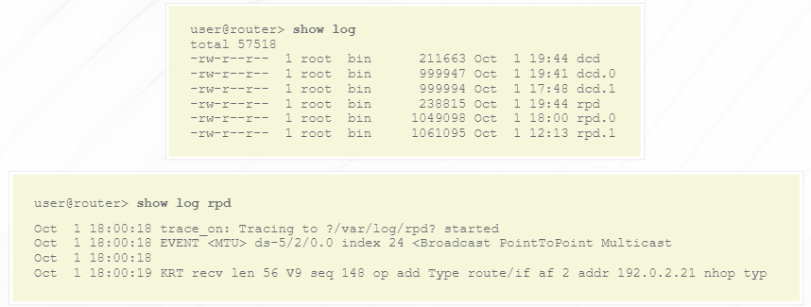
Introducción al Sistema Operativo Junos
08: Logs del sistema, tracing, NTP y SNMP
Analizando archivos de log y trace
  Por defecto, Junos OS guarda los archivos de log y trace en /var/log
  Para ver la lista de archivos utilice el comando show log
  Para desplegar el contenido del archivo utilice show log file-name

Slide 16
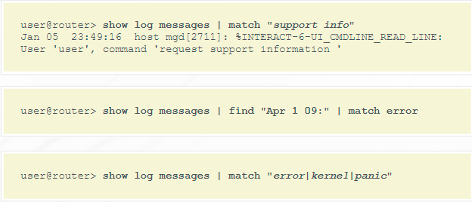
Introducción al Sistema Operativo Junos
08: Logs del sistema, tracing, NTP y SNMP
Analizando archivos de log y trace
  Utilice pipe (|) para hacer mas fácil el análisis de los archivos de log.
    Utilice múltiple instancias para evocar una búsqueda con lógica AND
    Utilice comillas para evocar una búsqueda con lógica OR.
Notes:
Nota: Al mostrar los resultados del comando show log, la CLI se pausa automáticamente cuando existe más de una pantalla de información. En este prompt more, puede ingresar una barra inclinada (/) para realizar una búsqueda. También puede ingresar una h para ver la pantalla de ayuda contextual de los comandos disponibles, como se muestra en el ejemplo.
La capacidad de conectar en cascada múltiples instancias de la funcionalidad pipe (|) de CLl es un beneficio real cuando debe buscar información específica en un archivo largo.
También puede utilizar varias instancias de la función de pipe para evocar una búsqueda lógica AND y usar comillas para evocar una búsqueda lógica OR.

Slide 17

Introducción al Sistema Operativo Junos
08: Logs del sistema, tracing, NTP y SNMP
Comandos misceláneos para archivos de Log
  Utilice el comando monitor start para realizar un monitoreo en tiempo real.
  Utilice el comando monitor list para determinar cuales archivos de log están siendo monitoreados.
Para que un usuario pueda monitorear un archivo de log utilizando monitor start, el usuario debe de tener los permisos de acceso requeridos para visualizar el archivo de log indicado. Por otro lado, debido a que el comando monitor start depende de información de log que esta siendo escrita a log, el sistema debe tener el espacio necesario para el archivo de log y el archivo debe existir.

Slide 18

Introducción al Sistema Operativo Junos
08: Logs del sistema, tracing, NTP y SNMP
Comandos misceláneos para archivos de Log
  Utilice la funcionalidad pipe (|) para filtrar los archivos monitoreados.
  Utilice la funcionaldiad match para monitorear un archivo en tiempo real mientras despliega unicamente las entradas que coinciden el criterio de busqueda.
  Utilice Esc+q para detener y reiniciar la salida en tiempo real en pantalla
  Utiliza el commando monitor stop para cesar todo el monitoreo
Si ningúna salida se envia a la pantalla después de emitir el comando monitor start, puede usar Esc+q para verificar si una sesión de monitoreo iniciada previamente fue congelada en vez de detenida.

Slide 19
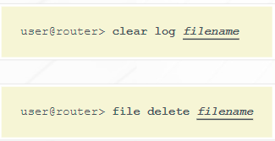
Introducción al Sistema Operativo Junos
08: Logs del sistema, tracing, NTP y SNMP
Comandos misceláneos para archivos de Log
  Si no elimina o deshabilita todos los flags de rastreo, el rastreo continúa en segundo plano y la salida continúa escribiéndose en el archivo especificado.
  Para deshabilitar todo el rastreo en una jerarquía en particular, emita un comando delete traceoptions en esa jerarquía y confirme el cambio.
  Para truncar los archivos utilizados para el registro, use el comando clear log filename.
  Para eliminar un archivo, utilice el comando file delete
  Nota: También puede usar wildcards con las operaciones de eliminación, comparación, copia, lista y cambio de nombre del comando de archivo.

Slide 20
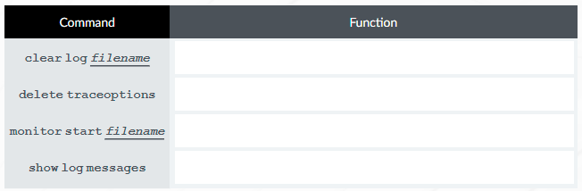
Introducción al Sistema Operativo Junos
08: Logs del sistema, tracing, NTP y SNMP
Verificación de Conocimientos

Slide 21
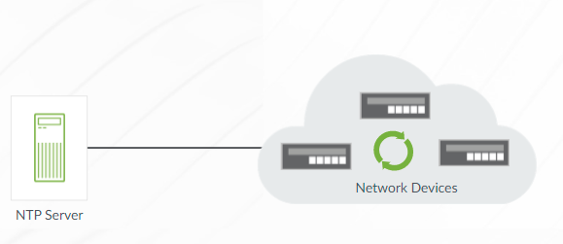
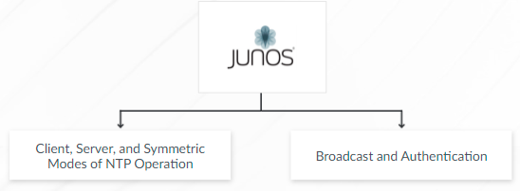
Introducción al Sistema Operativo Junos
08: Logs del sistema, tracing, NTP y SNMP
Sincronización por NTP
  Utilice Network Time Protocol (NTP) para sincronizar el reloj de los dispositivos de red
    Puede correlacionar estampas de tiempo en archivos de log para troubleshooting
    Junos OS no puede proveer la referencia de tiempo primaria
    Soporta modos cliente, servidor y active simétrico
    Soporta broadcast
    Soporta autenticación Message Diggest 5 (MD5)
Notes:
El Protocolo de tiempo de red (NTP) le permite sincronizar dispositivos de red con una fuente de tiempo precisa y común. Al sincronizar todos los dispositivos de la red, las marcas de tiempo en los mensajes de registro son precisas y significativas. Las marcas de tiempo correlacionadas en los archivos de registro ayudan en la resolución de problemas.
Junos OS es compatible con los modos cliente, servidor y simétrico de operación NTP, y también puede admitir transmisión y autenticación.
Se recomienda utilizar la autenticación para garantizar que un atacante no pueda comprometer la sincronización en un sistema.
Haga clic en el botón Información adicional para comprender cómo funciona NTP.

Slide 22
Introducción al Sistema Operativo Junos
08: Logs del sistema, tracing, NTP y SNMP
NTP – Información Adicional
  NTP se basa en una serie de jerarquías de temporización, con una fuente de temporización Stratum 1 (atómica) en la parte superior. Si bien la precisión es deseable, no es necesario sincronizar con una referencia de Stratum 1 para beneficiarse de la sincronización con la hora del día.
  Junos OS no puede proporcionar su propia fuente de temporización porque no se admite la definición de una fuente de reloj local e indisciplinada (por ejemplo, el oscilador de cristal local).
  Si es necesario, obtenga un dispositivo UNIX o Windows básico configurado para proporcionar una referencia de tiempo basada en su reloj local.
  Cualquier sincronización, incluso si se basa en un reloj local inexacto, es mejor que ninguna.

Slide 23
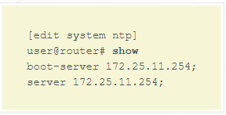
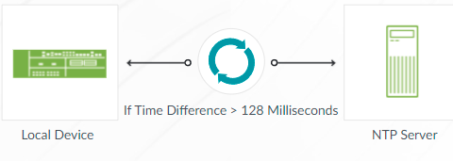
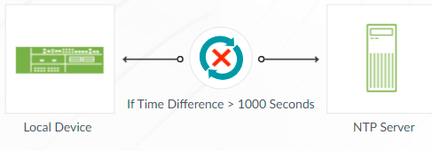
Introducción al Sistema Operativo Junos
08: Logs del sistema, tracing, NTP y SNMP
Sincronización por NTP
  Ejemplo de una típica configuración NTP
  Dos máquinas pueden sincronizarse solo cuando sus relojes actuales están relativamente cerca. De forma predeterminada, si la diferencia horaria entre el reloj del dispositivo local y el reloj del servidor NTP es superior a 128 milisegundos, los relojes se sincronizan lentamente. Sin embargo, si la diferencia es de más de 1000 segundos, los relojes no se sincronizan.

Slide 24
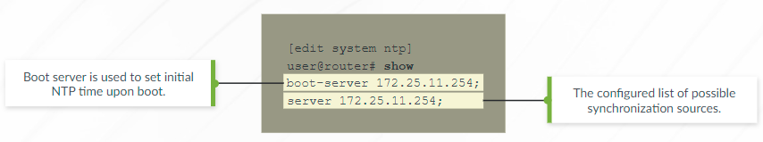
Introducción al Sistema Operativo Junos
08: Logs del sistema, tracing, NTP y SNMP
Sincronización por NTP
  Se utiliza un servidor de inicio para configurar un reloj del sistema en el momento del inicio para garantizar que esté lo suficientemente cerca para sincronizarlo más tarde con el servidor de tiempo configurado.
  Emita el comando set date ntp address en modo operacional para sustituir el servidor de arranque.

Slide 25
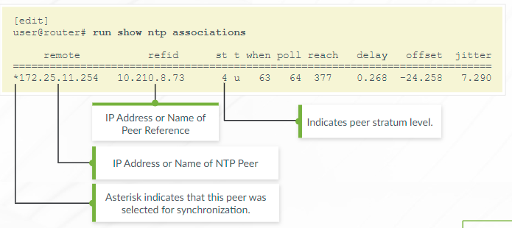
Introducción al Sistema Operativo Junos
08: Logs del sistema, tracing, NTP y SNMP
Monitoreo de la sincronización de reloj por NTP
  Utilice el comando show ntp associations para desplegar el estatus de la sincronización
  Utilice el comando show ntp status para ver detalles adicionales de la sincronización
Dirección IP o Nombre del peer en referencia
Indica el nivel de stratum del peer
Dirección IP o Nombre del servidor NTP
El asterisco indica que este peer fue seleccionado para la sincronización

Slide 26
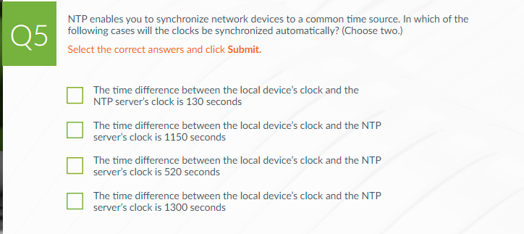
Introducción al Sistema Operativo Junos
08: Logs del sistema, tracing, NTP y SNMP
Verificación de Conocimientos

Slide 27
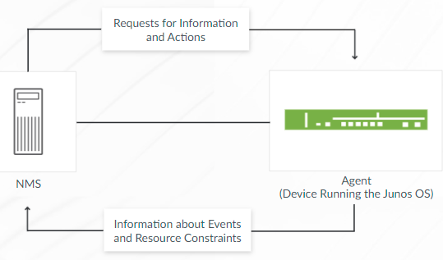
Introducción al Sistema Operativo Junos
08: Logs del sistema, tracing, NTP y SNMP
Descripción general de SNMP
  Los dispositivos que ejecutan Junos OS actúan como agentes SNMP. Un agente SNMP intercambia información de gestión de red con el software de gestión SNMP que se ejecuta en un sistema de gestión de red (NMS) o host.
  El agente responde a las solicitudes de información y acciones del gerente. Por medio del polling de los dispositivos de red administrados, el NMS recopila información sobre los recursos de la red.
  Un agente SNMP también puede notificar al NMS sobre eventos y restricciones de recursos mediante traps SNMP.

Slide 28
Introducción al Sistema Operativo Junos
08: Logs del sistema, tracing, NTP y SNMP
Descripción general de SNMP
  Un agente SNMP se comunica con un SNMP manager utilizando tres tipos de mensajes:
  Get, Getbulk or Getnetx requests
    El SNMP manager solicita información a un agente SNMP, El agente responde con un mensaje de respuesta Get
  Set request
    El SNMP manager cambia el valor de un objeto del Management Information Base (MIB) controlado por el agente. El agente responde el stado en un mensaje Set response.
  Notificación
    El agente SNMP envia traps para notificar al manager de un evento significativo relacionado con el dispositivo de red. SNMP version 3 utiliza informs para notificar al manger de un evento significativo. Los Informs aumenta la confiabilidad de SNMP requiriendo que el receptor confirme de recibida la notificacion del inform.

Slide 29
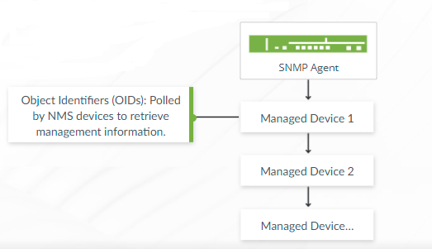
Introducción al Sistema Operativo Junos
08: Logs del sistema, tracing, NTP y SNMP
Management Information Base
  Una base de información de administración (MIB) es una colección de objetos mantenidos por el agente SNMP en una estructura de árbol jerárquica. Se utiliza para definir objetos gestionados en un dispositivo de red.
  El administrador de SNMP ve o cambia objetos dentro de la estructura MIB. Los MlB se pueden definir a nivel enterpsie para proporcionar información específica de la empresa sobre el dispositivo de red administrado. Los MlB también se pueden estandarizar para proporcionar información común a través de dispositivos de red de múltiples proveedores.
  Los dispositivos NMS consultan los identificadores de objetos (OIDs) para colectar información de gestión. Un OID se considera una hoja en la jerarquía de árbol de una MIB.
  Nota: El Grupo de trabajo de ingeniería de Internet (IETF) proporciona MIB estándar que puede descargar en su sitio web
  Puede descargar los MlB enterprise de Juniper Networks en la URL http://www.juniper.net/techpubs

Slide 30
Introducción al Sistema Operativo Junos
08: Logs del sistema, tracing, NTP y SNMP
Soporte SNMP de Junos OS
  Junos soporta SNMP:
  Version 1, 2c, y 3
    Version 2
      Soporta comunidades, la cual actua como un password para acceder al MIB del agente SNMP.
    Version 3
      Proporciona funciones de seguridad mejoradas, incluida la definición de un modelo de seguridad basado en el usuario (USM) y un modelo de control de acceso basado en vistas (VACM)
      Proporciona integridad, autenticación y cifrado de mensajes, y es un modelo de seguridad superior a SNMPv2c
      Eventos, alarmas e historial de monitoreo remoto (RMON)
Notes:
Junos OS brinda soporte para las versiones 1, 2c y 3 de SNMP.
La versión 1 es la implementación inicial de SNMP que define la arquitectura y el marco para SNMP.
La versión 2 agregó soporte para cadenas comunitarias. que actúan como contraseñas que determinan el acceso a los MlB del agente SNMP.
La versión 3 de SNMP es la versión más actualizada y proporciona características de seguridad mejoradas, incluida la definición de un modelo de seguridad basado en el usuario (USM) y un modelo de control de acceso basado en la vista (VACM). SNMPV3 proporciona integridad de mensajes, autenticación. y encriptación, y es un modelo de seguridad superior a SNMPv2c, que utiliza cadenas comunitarias de texto sin formato.
Junos OS también brinda soporte para eventos de monitoreo remoto (RMON), alarmas. e historia

Slide 31
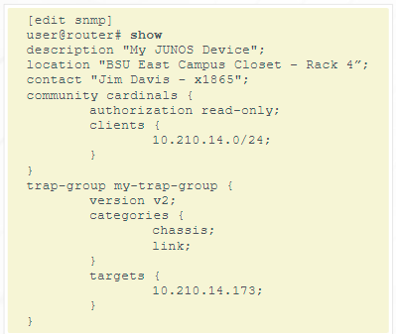
Introducción al Sistema Operativo Junos
08: Logs del sistema, tracing, NTP y SNMP
Ejemplo de
Configuración SNMP
Información de Contacto del Dispositivo
Definir la comunidad SNMP es la configuración mínima
Autorización por Defecto
Las solicitudes de SNMP están limitadas a la subred 10.210.14.0/24, también se puede restringir a una interfaz
Se envían notificaciones SNMPv2 relacionadas con link o chassis
Definimos el NMS para la entrega de los traps

Slide 32
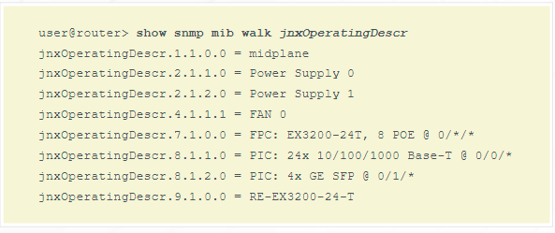
Introducción al Sistema Operativo Junos
08: Logs del sistema, tracing, NTP y SNMP
Monitoreo de la Operación SNMP
  Puede monitorear el protocolo SNMP utilizando comandos traceoption, syslog y show.
  Comandos para SNMP walks y gets están disponibles a través de la CLI.
Notes:
Un NMS o host proporciona la interfaz para la mayoría de los monitoreos de SNMP. Para monitorear el funcionamiento de SNMP directamente desde un dispositivo que ejecuta Junos OS, puede usar las opciones de rastreo, el registro del sistema y varios comandos show snmp.
Cuando se produce una condición de trap. algunas traps se registran si el registro del sistema está configurado con la instalación adecuada y los niveles de gravedad, independientemente de si se ha configurado un grupo de trampas.
El resultado del comando show de muestra que se muestra ilustra que también puede emitir comandos de administrador de SNMP estándar para ver los valores OID del agente. Los MIB walks y get están disponibles en la CLI. Puede especificar los OID en formato de texto ASCII o notación decimal con puntos.

Slide 33
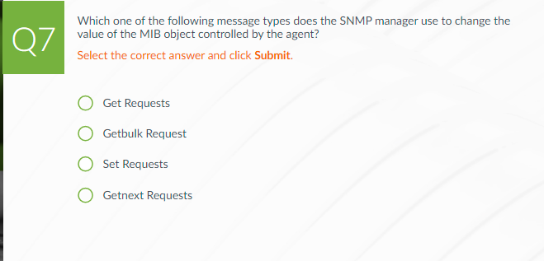
Introducción al Sistema Operativo Junos
08: Logs del sistema, tracing, NTP y SNMP
Verificación de Conocimientos

Slide 34
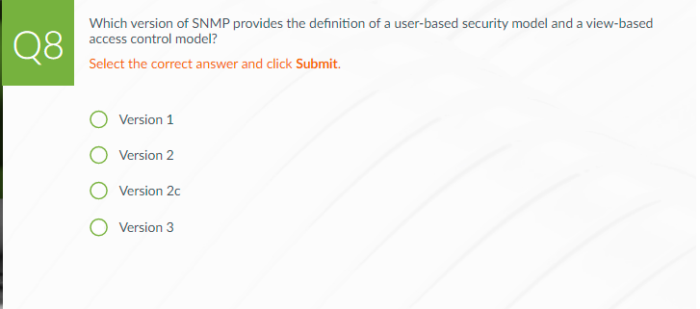
Introducción al Sistema Operativo Junos
08: Logs del sistema, tracing, NTP y SNMP
Verificación de Conocimientos

